Slide 1
Гемофілія

Slide 2
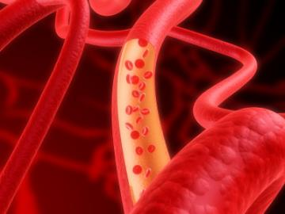
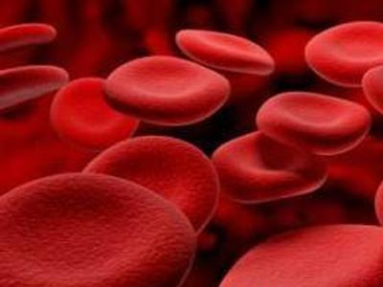
Гемофілія — невиліковне генетичне захворювання, пов'язане з порушенням коагуляції(згортання) крові; при цьому захворюванні різко зростає небезпека загибелі від крововиливу в мозок та інші життєво важливі органи, навіть при незначній травмі. Хворі з важкою формою гемофілії нерідко піддаються інвалідизації, внаслідок частих крововиливів в суглоби (гемартрози) і м'язові тканини (гематоми).

Slide 3
Хворіють на гемофілію тільки особи чоловічої статі, жінки є лише носіями гена гемофілії. Єдиним методом лікування цього захворювання, що дозволяє уникнути ранньої інвалідизації та загрози життю від кровотечі, є постійне внутрішньовенне введення відсутніх в крові факторів зсідання, тобто замісна терапія.

Slide 4
Перший докладний опис гемофілії зробив Джон Конрад Отто, дослідник з Філадельфії. Гемофілія В як окреме захворювання виявлено тільки у 1952 році. Часто цю форму називають ще „хворобою Крістмаса" (на честь прізвища першого обстеженого хлопчика з цією хворобою).
На гемофілію страждали багато нащадків чоловічої статі англійської королеви Вікторії, праправнуком якої був і російський царевич Олексій, син останнього російського імператора Миколи II.

Slide 5
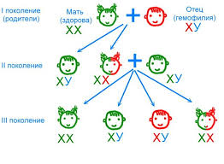
Успадкування гемофілії

Slide 6
Зустрічаються випадки, коли обоє батьків не є хворими і навіть матір не є носієм. Проте, у них народжується хворий хлопчик або дівчинка-носій. У таких випадках говорять, що в гені відбулася нова мутація.
Мутація - це зміна спадкоємної інформації, а дефектний ген правильніше називати мутантним геном.

Slide 7
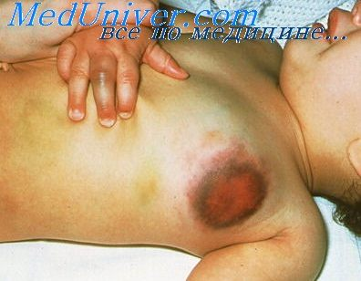
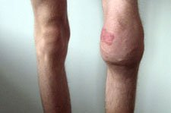
Хоча хвороба на сьогоднішній день невиліковна, її протікання контролюється за допомогою ін'єкцій бракуючого фактора згортання крові, частіше всього виділеного з донорської крові.
В цілому сучасні гемофіліки при правильному лікуванні живуть стільки ж, скільки і здорові люди.

